Slide 1
模型评价方法
1.准确率、精确率和召回率
2. ROC曲线和AUC值
3.均方误差和绝对误差
4. K折交叉验证
5. Bagging方法特有的oob

Slide 2
1 准确率、精确率和召回率
FN
TN
 | 真实结果
预测 结果 |  | 正类 | 负类
 | 正 | TP | FP
 | 负 | FN | TN
TP
FP
(总体)准确率 (accuracy) = (TP+TN)/(TP+FN+FP+TN)
(正/负类)精确率 (precision) = TP/(TP+FP)
(正/负类)召回率 (recall) = TP/(TP+FN)
Notes:
方形的左右表示真实类别：正类和负类
圆形内部和外部表示预测：正类和负类

Slide 3
1.2 真正率和假正率
 | 真实结果
预测 结果 |  | 正类 | 负类
 | 正 | TP | FP
 | 负 | FN | TN
真正率 假正率
True positive rate False positive rate
假负率 False negative rate 真负率Ture negative rate

Slide 4
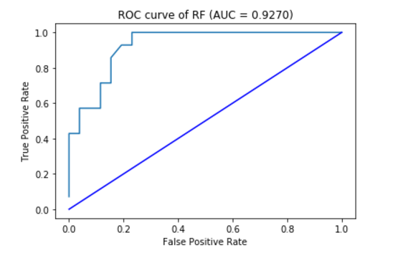
2 ROC曲线
受试者工作特征曲线(receiver operating characteristic curve ，简称ROC曲线)，又称为感受性曲线(sensitivity curve)
1.以连续值(概率)表示
分类结果
2.分界值或阈值
1 1 1 0 0 0 1 0 0 0
0.49 0.94 0.56 0.05 0.56 0.27 1. 0.56 0.32 0.21

Slide 5
2 ROC曲线
真实 | 1 | 1 | 1 | 0 | 0 | 0 | 1 | 0 | 0 | 0
预测 | 0.49 | 0.94 | 0.56 | 0.05 | 0.53 | 0.27 | 1 | 0.58 | 0.32 | 0.21

